Slide 1
Kasutajakeskkne kasutajaliidese disain
Alo Press
Tallinna Polütehnikum 2016-2017

Slide 2
Tänase päeva plaan
Tänane teema
Võtame kokku seni õpitu
Püstitame ainetöö eesmärgid
09:10 – 09:55 Paus
10:05 – 10:50 Paus
11:00 – 11:45- Lõuna
12:30– 13:15- Paus
13:25 – 14:10 Paus
14:20 – 15:05

Slide 3
juurdepääsetavuse põhimõtted

Slide 4
WCAG 2.0 (Web Content Accessibility Guidelines 2.0)
Standard kehtestab nõuded veebilehekülgede juurdepääsetavusele ning pakub välja suunised nende täitmiseks nii veebilehe arendajatele kui ka sisutoimetajatele.
WCAG 2.0 nõudeid tuleb järgida, et tagada erivajadusega inimestele samaväärsed võimalused veebi kasutamiseks nagu on teistel kasutajatel.
WCAG 2.0 laiem eesmärk on veebilehtede üldise kvaliteedi ja kasutajamugavuse tõstmine. Nõuete järgimine aitab muuta veebilehe selgemaks, struktuursemaks ja kasutajasõbralikumaks.

Slide 5
Juurdepääsetavuse kasutaja rühmad
Nägemis-, kuulmis-, kõne-, taju- ja keelepuuetega inimesed
Õpiraskustega inimesed
Füüsiliste ja neuroloogiliste puudega inimesed
Eakamad inimesed

Slide 6
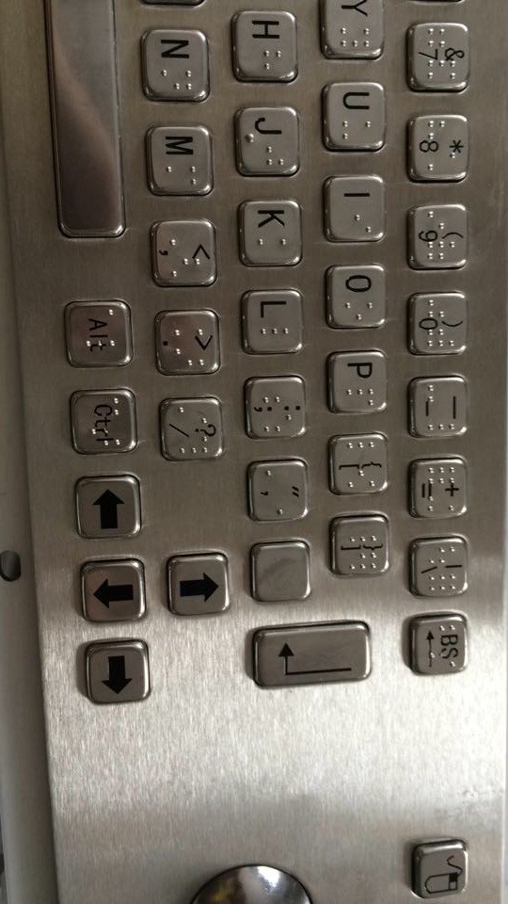
Pime
Võib kasutada abivahendeid nagu näiteks ekraanilugemise tarkvara, mis loeb teksti helina ette; pimekuvarit, mis edastab teksti punktkirjaga vms.

Slide 7
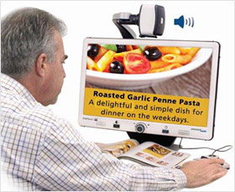
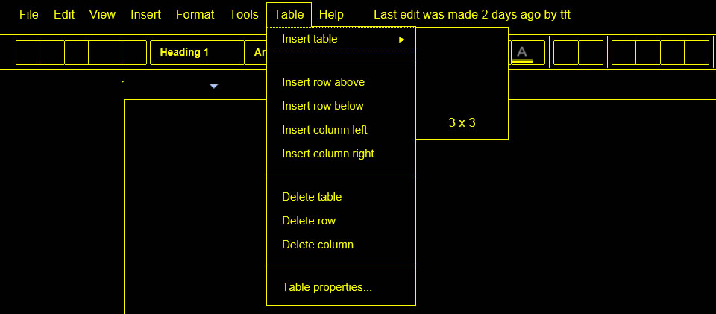
Vaegnägija
Võib kasutada samu abivahendeid nagu pime, aga võib ka muuta teksti ja tausta värvi ning teksti suurust.

Slide 8
Kurt/vaegkuulja
Kasutab veebi nagu tavaline kasutaja, kellel puudub võimalus heli esitada. Spetsiifilisi abivahendeid reeglina ei kasuta, aga otsib helile alternatiivseid tekstikirjeldusi.

Slide 9
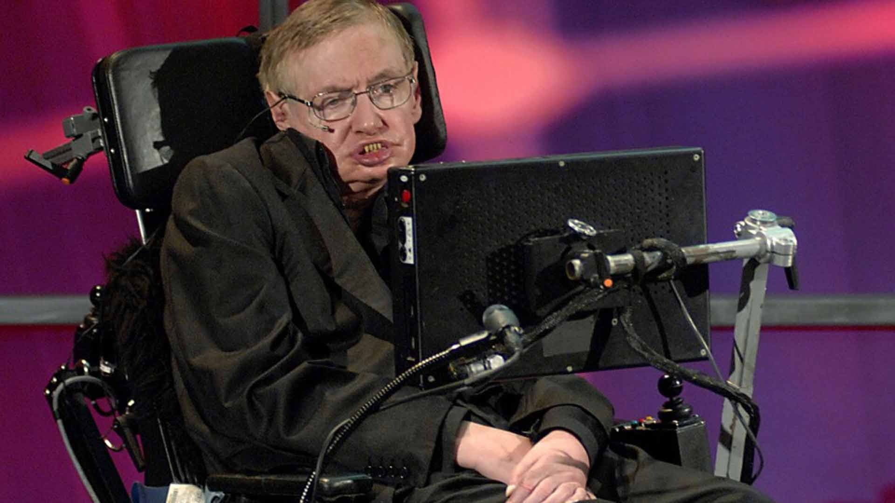
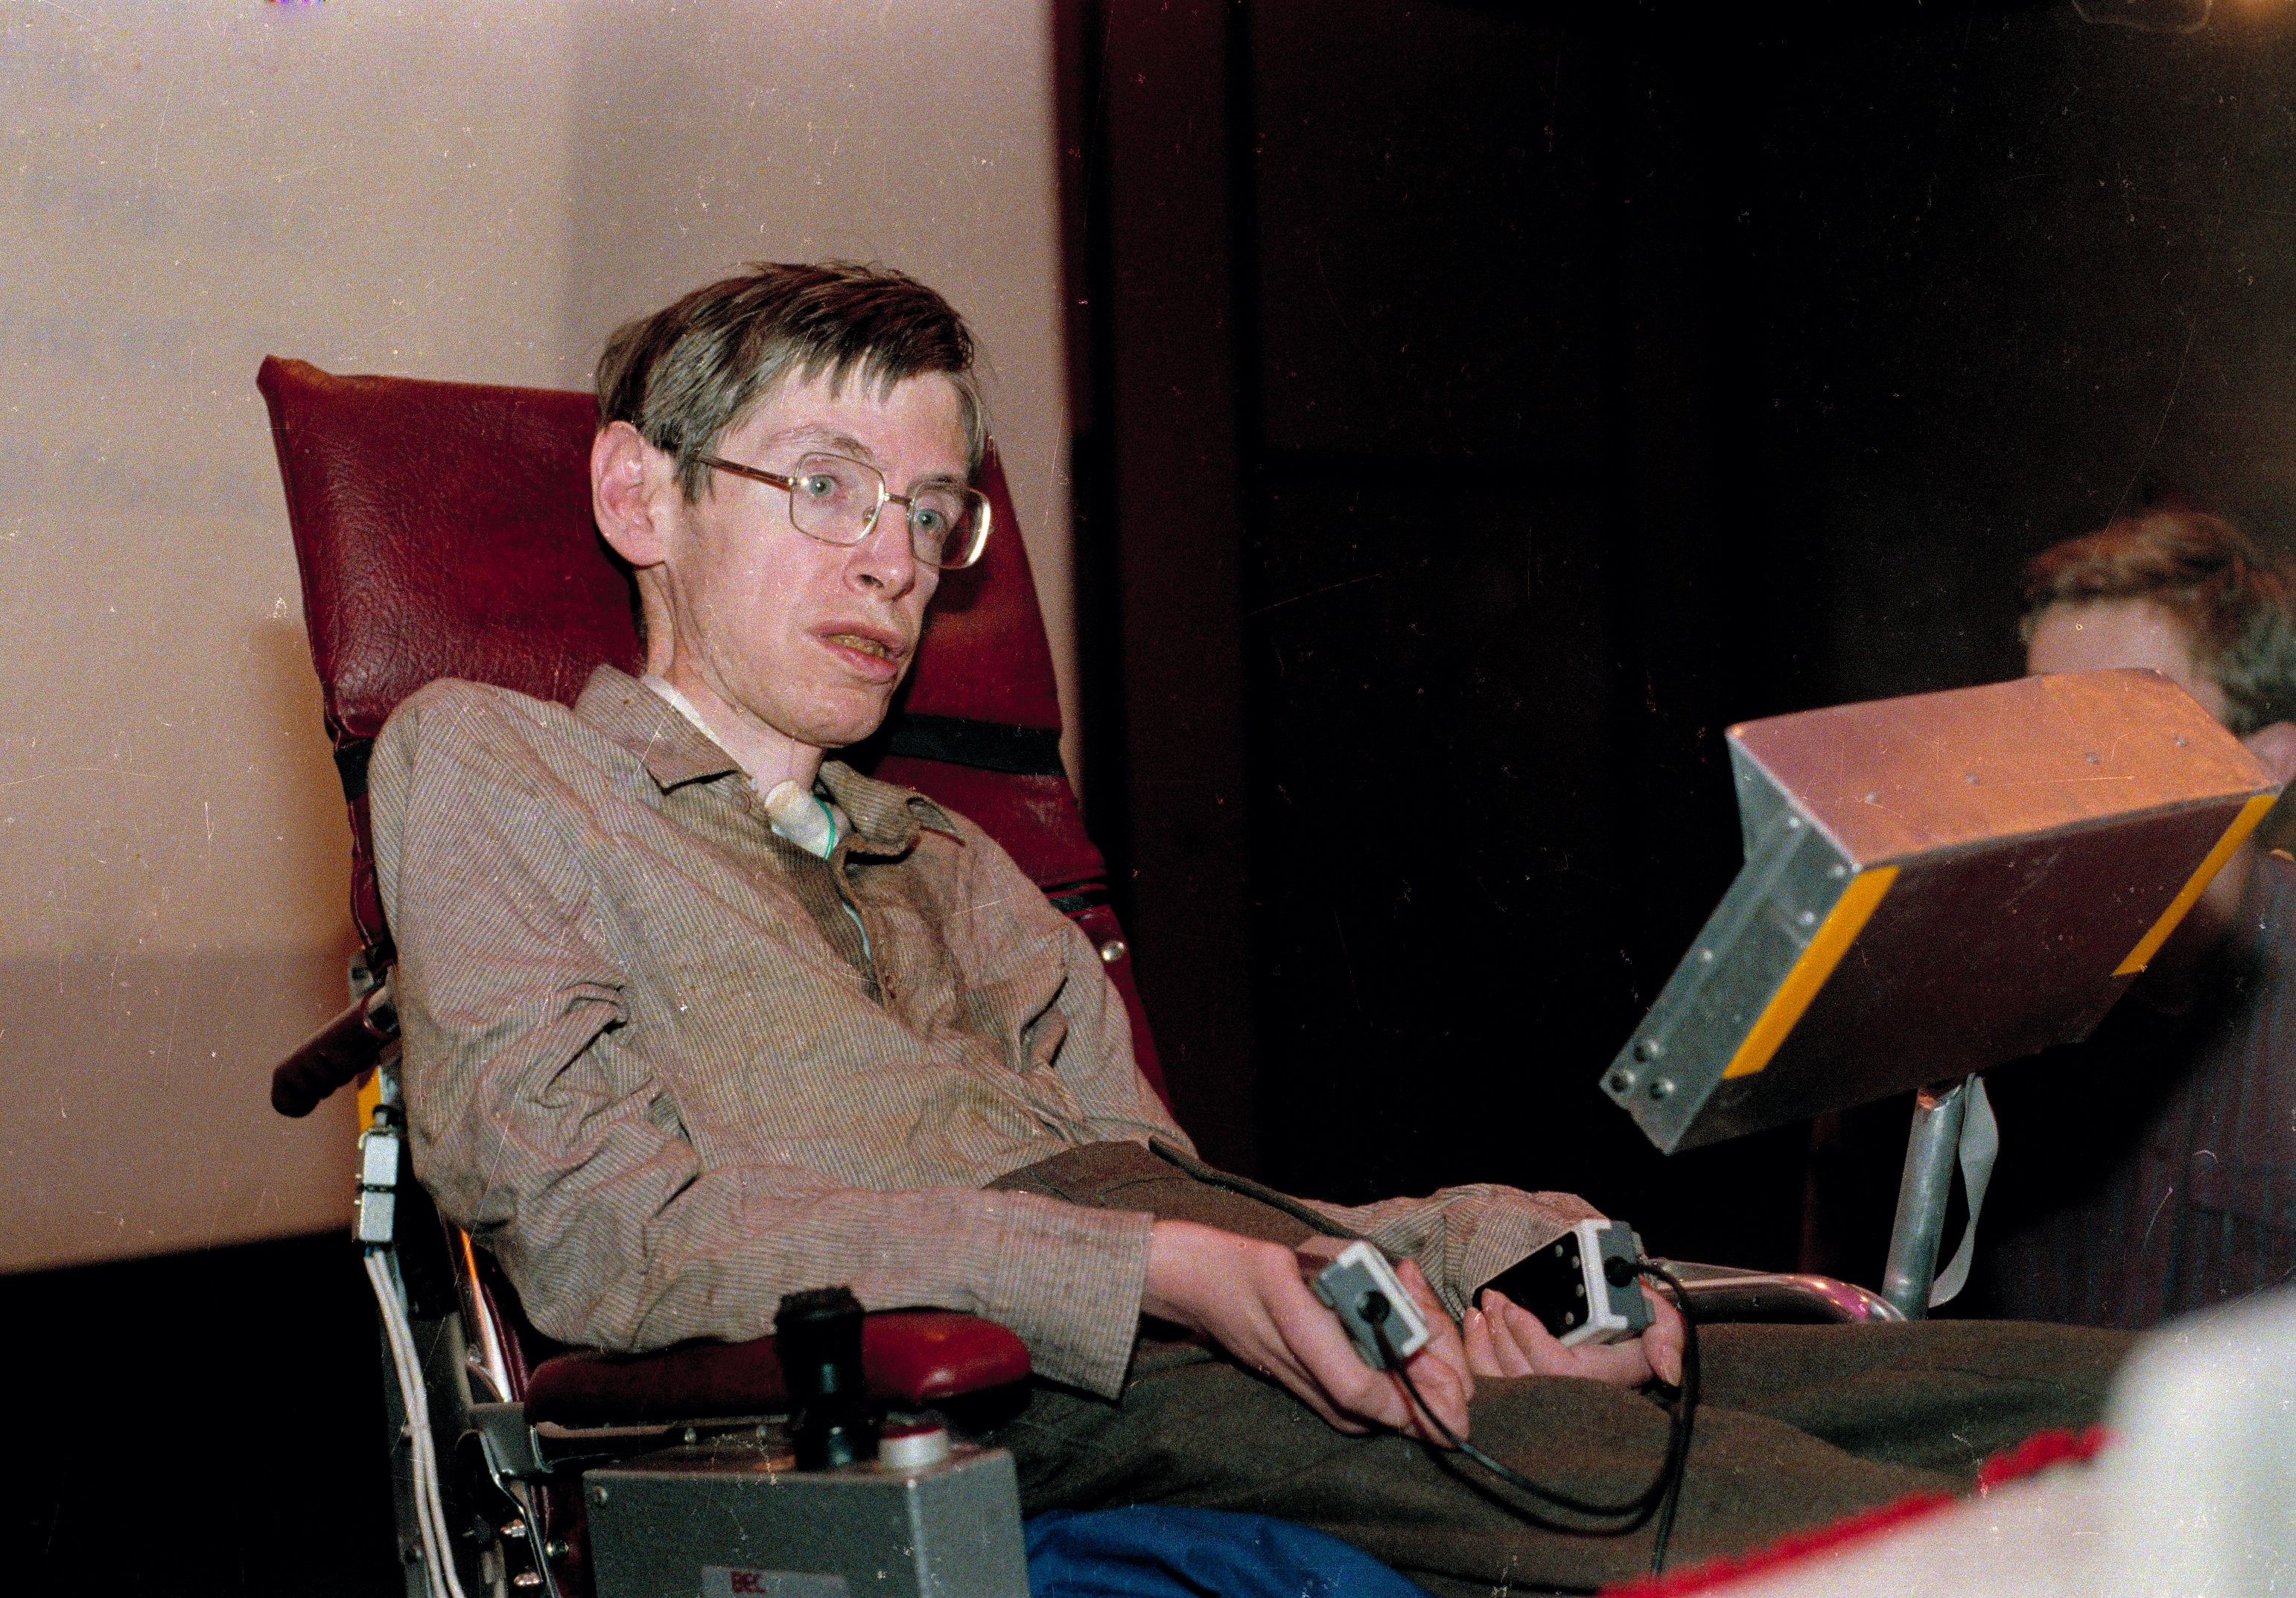
Motoorikahäirega inimene
Kasutab sisendseadmeid (klaviatuur, hiir) ebatraditsiooniliselt, näiteks juhib lõuaga või jalaga hiirt, kasutab puuteekraani suus oleva abivahendiga, kasutab klaviatuuri ninaga, kasutab häälkäsklusi jne.

Slide 10
Kasutegurid kasutajale
vajalikku informatsiooni kiiremini ja mugavamalt kätte saada
saada kätte informatsiooni samaväärselt teiste interneti kasutajatega

Slide 11
Kasutegurid omanikule
tõsta veebilehe kasutajate rahulolu ja hulka
teha veebi sisu kergemini loetavaks erivajadustega ja eakamatele inimestele, algajatele ja võõrkeelsetele veebikasutajatele jt
parandada veebilehe leitavust otsingumootorite abil

Slide 12
WCAG 2.0 jaotub (link)
Põhimõtted - kõige kõrgemal tasandil on neli põhimõtet, mis on veebi juurdepääsetavuse aluseks: tajutavus, talitlusvõime, mõistetavus ja töökindlus.
Suunised - iga põhimõtte alla kuuluvad seda täpsustavad suunised, mis kirjeldavad täpsemalt üldise põhimõtte realiseerimiseks püstitatud alameesmärke.
Edukriteeriumid - annavad konkreetseid tegevusjuhiseid suunises kirjeldatud alameesmärkide täitmiseks.
Kokku kirjeldab standard nelja põhimõtet, 12 suunist ning 61 edukriteeriumit.

Slide 13
Tasemed
Tase A – madalaim vastavustase, rakendatud 25 A taseme edukriteeriumit
Tase AA – keskmine vastavustase, rakendatud kõik A taseme edukriteeriumid ning 13 AA taseme edukriteeriumit
Tase AAA – kõrgeim vastavustase, rakendatud kõik A ja AA taseme edukriteeriumid ning 23 AAA taseme edukriteeriumit

Slide 14
Testimiseks tööriistad
Automaatsed tööriistad
HTML validaatorid
Juurdepääsetavuse kontrollid
Manuaalsed kontrollid (nt zoom, inspect, manuaalsed tööriistad)
Kas tekst ikka suureneb (näiteks pildikujul teksti korral suurenemist ei toimu)
Ega tekst ära ei kao või seda poolikult ei kuvata
Ega tekstid üksteise taha ei liigu
Kas nupud, vormi lehed jms jäävad kasutatavaks
Kas laused jäävad loetavaks ilma, et oleks vajalik veebilehte kerida

Slide 15
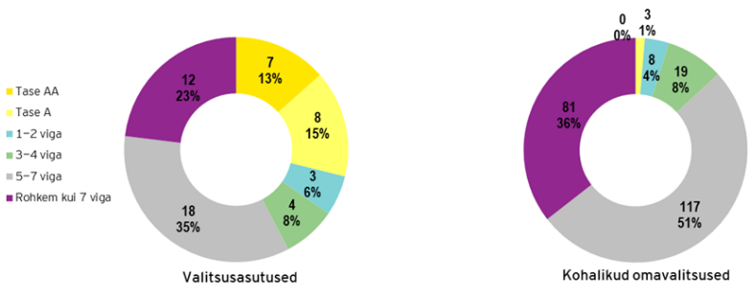
Statistikat (2015)
Ainult 6% avaliku sektori veebilehekülgedest vastasid nõuetele
28% valitsusasutuste veebilehtedest vastasid tasemele A või AA
1% kohalike omavalitsuste veebilehtedest vastasid tasemele A

Slide 16
Statistikat HTML valideerimise kohta
Täiesti korrektseks hinnatud lehekülgede arv on langenud alla 2010. aasta taset

Slide 17
Statistikat HTML valideerimise kohta
Hinnati mööndustega korrektseks 5%
Korrektseteks 1% lehekülgedest.

Slide 18
Tasemele AA vastas uuringu tulemusel seitse veebilehekülge, sh kuus veebilehte, mis vastasid tasemele AA mööndustega.
Uuringus hinnatud 52-st valitsusasutuse lehest hinnati A tasemele üks lehekülg
A tasemele mööndustega seitse lehekülge
Kohalike omavalitsuste veebilehekülgedest vastas WCAG 2.0 standardi A taseme nõuetele mööndustega 3 veebilehekülge, mis moodustab 1% testitud veebilehtedest.

Slide 19
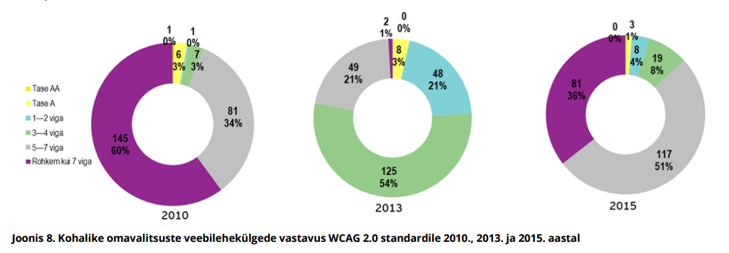

Slide 20
Põhiprobleemid
Korduvate sisuplokkide vahele jätmise võimalus
Korrektse HTML märgendikeele kasutamine
Veebilehtede kontrastsus (miinimumnõue)
Piltide esitus veebilehtedel
Täiendavad sildid või selgitused
Notes:
Korduvate sisuplokkide vahele jätmise võimalus (edukriteerium 2.4.1) Veebilehel peab olema mehhanism, mis võimaldab jätta vahele korduvaid sisuplokke ning liikuda põhisisu juurde. Selline mehhanism tuvastati ainult väikesel osal veebilehtedel; valdaval enamusel ei olnud lehe põhisisu WCAG 2.0 nõuete kontekstis tuvastatav, mis tekitab probleeme lehe kasutamisel ekraanilugejatega. Samas on selle edukriteeriumi täitmine võrreldes viimaste uuringutega aga paranenud – kui 2013 täitis nõude ainult 4 veebilehekülge, siis sellel aastal on see number neljakordistunud. Nende hulgas paistavad kõige enam silma ministeeriumite koduleheküljed.
2. Korrektse HTML märgendikeele kasutamine (edukriteerium 4.1.1) Korrektse HTML märgendkeele kasutamine on vajalik selleks, et nii puuetega inimeste abivahendid kui ka kõik veebilehitsejad saaksid 24 veebilehtede sisu paremini esitada. Võrreldes eelmise uuringuga ei ole valitsusportaali kasutuselevõtt parandanud valitsusasutuse korrektse HTML märgendkeele kasutamist. Ligi 53% valitsusasutusest ja 92% kohalike omavalituste veebilehtedest oli W3C HTML märgendkeele testimise vahendi järgi ebakorrektse HTML-iga.
3. Veebilehtede kontrastsus (miinimumnõue) (edukriteerium 1.4.3) Veebilehtedel peavad tekst ja sisu olema piisavalt kontrastsed, et puuetega inimestel oleks lihtne teksti taustast eristada. Veebipõhiste töövahenditega testimisel selgus, et üle pooltel testitud veebilehtedest ei olnud teksti- ja taustavärvi kontrastsus piisav.
4. Piltide esitus veebilehtedel (edukriteerium 1.1.1) Pildiinfo esitamiseks veebilehel tuleb sellele välja pakkuda tekstiline alternatiiv. Paljudel testitud veebilehtedel puudus lisatud piltidel HTML-i atribuudis selgitav tekst (vt 4.1.2 „HTML-i tüüpprobleemid“ nr 2). Samuti puudus piltidel kujutatud infot selgitav tekst, mis oleks alternatiivlahendus HTML-i atribuudi kasutamisele.
5. Täiendavad sildid või selgitused (edukriteerium 3.3.2) Kui veebilehel on vajalik kasutajasisend, siis tuleb lisada kasutusmugavuse tõstmiseks ka täiendavad sildid või selgitused, mis peavad olema sisulised, üheselt arusaadavad, võimalikult lühikesed, andma edasi informatsiooni andmete formaadi kohta ning kasutama teksti, mitte visuaalseid infokanaleid.

Slide 21
Tarkvaraarenduse metoodikad

Slide 22
Kaose raport - The Standish Group Report
Kaose raport on Standish grupi poolt teostatud uuringu tulemus, kus uuritakse tarkvara projektide õnnestumisi ja projekti halduse paremaid praktikaid.
Raporteid on koostatud alates 1994 ja 94 aastal õnnestus kogu uuritud projektidest ainult 16.2%

Slide 23
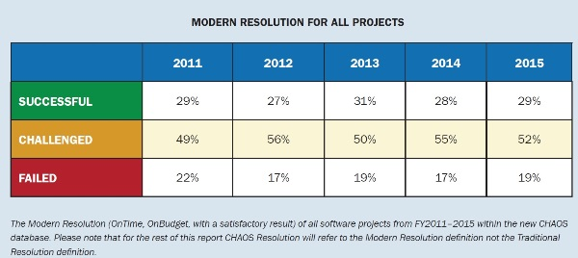

Slide 24
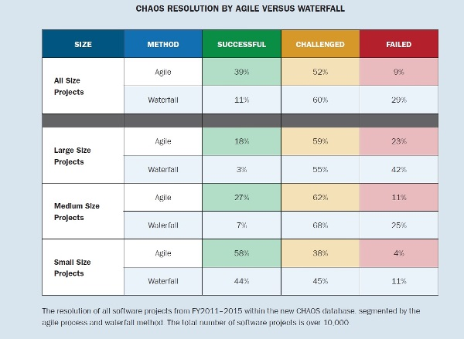

Slide 25
Agiilse arenduse manifest (link)
Tarkvara luues ning teisi tarkvara loomise juures aidates oleme leidnud selleks tööks paremaid viise.
Oleme hakanud hindama:
inimesi ja nende vahelist suhtlust rohkem, kui protsesse ja arendusvahendeid töötavat tarkvara rohkem, kui kõike hõlmavat dokumentatsiooni koostööd kliendiga rohkem, kui läbirääkimisi lepingute üle reageerimist muutunud oludele rohkem, kui algse plaani järgimist
Ka parempoolsetel teguritel on väärtus, kuid me hindame vasakpoolseid tegureid kõrgemalt.

Slide 26
Agiilse arenduse põhimõtted 1/4
Kõige olulisem on tagada kliendi rahulolu, tarnides talle vajalikku tarkvara võimalikult kiiresti ja tihti.
Mõistame muutuvaid olusid, isegi kui need ilmnevad arenduse lõppjärgus. Agiilsed meetodid pööravad sellised muutused meie kliendi konkurentsieeliseks.
Tarnime tarkvara nii tihti kui võimalik, soovitavalt iga paari nädala kuni paari kuu tagant.

Slide 27
Agiilse arenduse põhimõtted 2/4
Valdkonna spetsialistid ja tarkvaraarendajad peavad töötama igapäevaselt koos kogu projekti vältel.
Projekti edukuse aluseks on motiveeritud inimesed. Loo neile meeldiv ja toetav töökeskkond ning nad saavad iseseisvalt tööga hakkama.
Kõige tõhusam ja tulemuslikum viis info jagamiseks arendusmeeskonnas on näost näkku vestlus.

Slide 28
Agiilse arenduse põhimõtted 3/4
Edu peamiseks mõõdupuuks on töötav tarkvara.
Agiilse tarkvaraarenduse protsessid soodustavad jätkusuutlikku arendust. See tähendab, et projektiga saab samas tempos jätkata määramata aja jooksul.
Tehnilist täiuslikkust ja head disaini pideva tähelepanu all hoides tagatakse tarkvaraarenduse kiirus ja paindlikkus.

Slide 29
Agiilse arenduse põhimõtted 4/4
Lihtsus - ebavajaliku töö tegematajätmise kunst - on väga oluline.
Parimad arhitektuurilised lahendused, nõuded ja disain tekivad iseorganiseeruvates meeskondades.
Meeskond otsib regulaarselt võimalusi saamaks veelgi tõhusamaks ja muudab end vastavalt vajadusele.

Slide 30
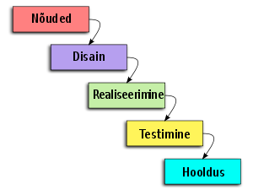
Ajalugu
Koskmudel (ka kaskaadmudel, inglise keeles waterfall model) on tarkvaraarenduse metoodika, milles arendamise etappe kujutatakse nii, et iga etapp on eelmisest allpool ning töö käigus liigutakse kose kombel järjest allapoole.

Slide 31
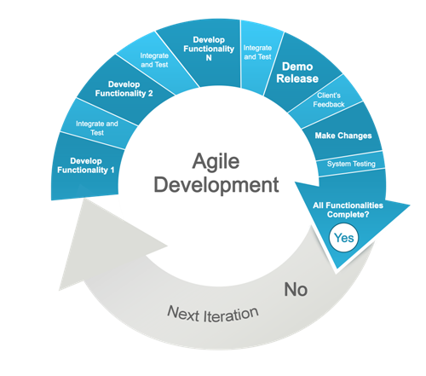
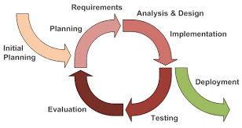
Tarkvaraarendus mudelid
Koskmudel - sammud viiakse läbi üksteise järel
Iteratiivne mudel - koosneb kogu protsess mitmest järjestikusest tsüklist
Inkrementaalne mudel - kus toode on disainitud, lisatud ja testitud samm haaval, lisatakse nö tüki kaupa juurde kuni toode valmis saab
Agiilne mudel – üldine mõiste mitmete iteratiivsete ja inkrementaalsete arendus metoodikate kohta - on lähenemisviis

Slide 32
Agiilsed metoodikad
eXtreme Programming – XP
Scrum
Lean
Crystal
DSDM
Pragmatic
FDD
Kanban

Slide 33
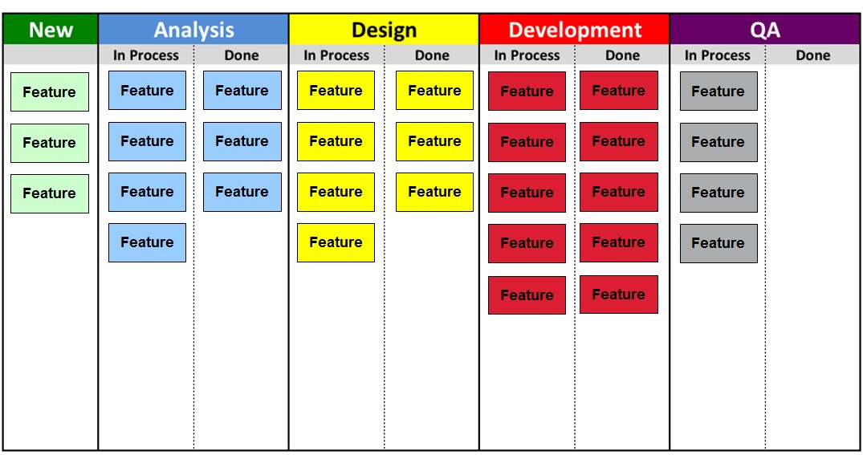
Kanban
Arendati Toyota tootmis süsteemide tarbeks
Lihtne vasakult paremale mudel

Slide 34
Scrum
Agiilse tarkvaraarenduse praktika.
Iteratiivne ja kasvava populaarsusega agiilse tarkvara arendamise raamistik.
Scrum keskendub projektijuhtimisele, kus on raske pikalt ette planeerida.
Scrum koosneb sprintidest, mis jäävad tavaliselt ühe nädala kuni ühe kuu vahele
Erinevad koosolekud, mis aitavad kiiresti probleemist teada ja lahendada.

Slide 35
Terminid
Sprint – iteratsioon scrumis, mis kestab 1-4 nädalat, mille jooksul tehakse valitud osa funktsionaalsusest
Product backlog – projekti reserv, mis koosneb nõudmisest funktsionaalsusele ja on järjestatud tähtsuse järgi
Planning – Iga iteratsiooni jaoks tööde valimine ja hindamine
Stand Up (Daily Scrum meeting) – Iga hommikune koosolek, mis kestab maksimum 15 min ja mille käigus vastatakse küsimustele: „Mida tegin eile?“, „Mida plaanin täna teha?“, „Mis takistused mul on?“

Slide 36
Terminid
Sprint review meeting – Demo. Tehakse sprindi lõpus. Tiimi liikmed demonstreerivad tellijatele ja teistele huvitatud inimestele, mis nad on teinud sprindi jooksul. Ei tohi näidata lõpuni tegemata tööd.
Retrospective meeting – Viiakse läbi peale Demo. Tiimi liikmed jagavad oma mõtted eelmise sprindi kohta. Vastavad kahele küsimustele: „Mis oli hästi tehtud eelmise Sprindi jooksul?“ ja „Mida tuleb parandada järgmises Sprindis?“

Slide 37
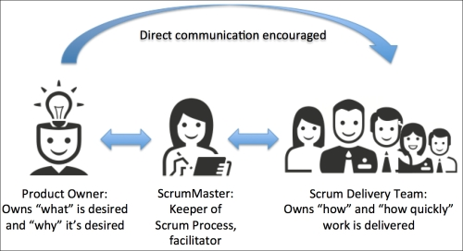
Scrum rollid

Slide 39
UX/UI ja agiilne lähenemine 1/2
Konsultatiivne lähenemine
On oluline kaasta UI/UX arendust pärast esialgse spetsifikatsiooni valmis kirjutamist ning arendus protsessi vältel, et protsessi käigus põhimõtted kaduma ei läheks.
Säilitades UI / UX oskusi nõutud rollis saab hästi tagada, et kõik muudatused hoitakse kooskõlas algse disaini kirjeldusega ning süsteemi nõuetele.
Ideed ja prototüüpimine
UI/UX spetsialistid on osavad ideede genereerijad ning prototüüpiad – läbi visuaalsete kavandite on võimalik kasutatavuse elemente ning parimaid kasutajaliidese praktikaid arendusel kergem töötavateks lahendusteks pöörata.

Slide 40
UX/UI ja agiilne lähenemine 2/2
Läbipaistvus ja suhtlemine
On oluline, et UX/UI spetsialistid ning arendajad üksteist mõistaksid, millised on kasutaja vajadused ning millised on arendaja piirangud. Avatud kommunikatsioon ja regulaarne arutelu on võti, et saavutada parim tulemus kõikide sidusrühmadega.
Integreeritud testimine ja kvaliteedi kontroll
Teoorias peaks suutma sisemine testimeeskond kontrollida esialgsetes spetsifikatsioonides kirjeldatud eesmärke läbi kasutajate testimisele kaasmise ning persoona analüüside.
Kaasamine mudelisse
UX/UI spetsialistid on kasulik komponent agiilse arendus mudeli juures, oleks mõistlik neid kaasta igal arendus sammul, et tagada süsteemi vastavus esialgsetele kavanditele, mis oleks hästi disainitud ning suurepäraselt kasutatav

Slide 41
UX/UI ja Scrum 1/2
„Disain ette“
Disainerid on püsivad arendusest ees
Valmis disaini kasutatakse riski vältimiseks ning vähendamiseks
Sobib hästi prototüüpimiseks
„Õigeks ajaks“
Disain valmib sprindi vältel
Võib eeldata, et on olemas tüüpilised disaini lahendused mida kasutada
Nõuab palju koostööd
Lihtne jälgida

Slide 42
UX/UI ja Scrum 2/2
„Disaini jõnks“
Ei lisata sprindi demosse
Trügib tavalisele sprindile vahele
Tüüpiliselt kasutatud tehnilise arenduse tarbeks
„Sprindi paarid“
Disain on ühe sprindi jagu arendusest ees
Tähtsustatakse ajalist väärtust üle skoobi
Arvestab funktsionaalseid sõltuvusi

Slide 43
Eelmised korrad

Slide 44
Aines kaetud teemad
Nielseni heuristikud
Hea kasutajaliidese põhitõed
Halva kasutajaliidese omadused
Disainimustrid
Nielseni heuristikud
Prototüüpimise tasemed ja meediumid
Prototüüpimistarkvara
PET disain
Mängustamine

Slide 45
Loeng 1
Heuristline hindamine ja prioritiseerimine

Slide 46
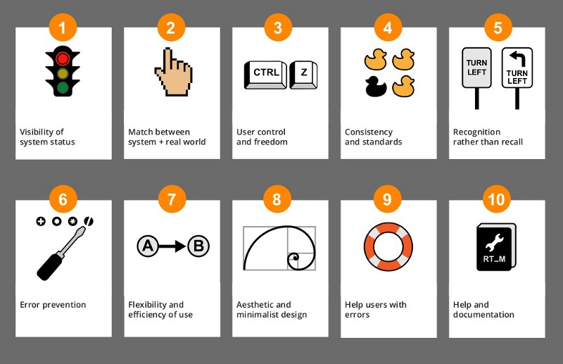
Heuristiline hindamine Jakob Nielsen
Süsteemi oleku nähtavus
Vastavus reaalsele maailma
Kasutaja kontroll ja vabadus
Järjepidevus ja standardid
Vigade ennetamine
Aratundmine on parem kui meelde jätmine
Paindlikus ja efektiivsus
Esteetiline ja minimalistlik disain
Vigade tundmine ja neist taastumine
Abi ja dokumentatsioon
Notes:
https://www.youtube.com/watch?v=hWc0Fd2AS3s

Slide 47
Heuristilise hindamise protsess
Meetod - 10 levinumat heuristikat
Hindamise viib läbi 3-5 UX spetsi
Võib kasutada arenduse igas faasis
Eelised: nõuab vähe ressurssi ja on efektiivne
Miinused: ei kaasa lõppkasutajaid ning põhineb paljuski eksperdi arvamusel
Valmistumiseks: skoop, arusaam lõppkasutajatest, ülevaade toimingutest, doku
Hindamine individuaalselt > arutelu grupis
Hindamise tulemuste prioritiseerimine ja esitamine

Slide 48
Heuristika hindamise näide
Can’t copy info from one window to another:
Violates “Minimize the users’ memory load”
fix: allow copying
Typography uses mix of upper/lower case formats and fonts:
Violates “Consistency and standards”
slows users down
probably wouldn’t be found by user testing
fix: pick a single format for entire interface

Slide 49
Ülesanne
Saidi heuristiline hindamine

Slide 50
Loeng 2
Sihtkasutaja ehk persoona

Slide 51
Miks on persoonad kasulikud?
Aitavad disainimisel teha paremaid otsuseid
Aitab olla rohkem kasutajale suunatud
Selge arusaam kasutajatest

Slide 52
Info kogumine
Intervjuu läbiviimine (45-60 min): aktiivne kuulamine, avatud küsimused; märkmed; töökoha foto
Mida küsida otse ja kaudselt?
Erialane info. Pädevus, nii tehniline kui ka erialane
Tööprotsess ja tüüpiline päev. Millal süsteemi kasutatakse?
Milliseid infosüsteeme ta kasutab ja kuidas?
Mis talle meeldib ja mis mitte? Mis tekitab stressi?
Keskkond ja igapäevased harjumused

Slide 53
Näidiskasutajate ehk persoonade loomine
Persoona koondab endas erinevate isikute sarnaseid jooni, aga ei viita reaalsele isikule
Persoona on pilt konkreetsete soovidega inimesest, kellega süsteemi luues arvestada
Persoona struktuur
Nimi, vanus, amet/eriala, perekonnaseis
Iseloom, hobid, probleemid
Ametialased saavutused ja pädevus
Kogemused sarnaste toodetega: peamised tegevused, häirivad ja meeldivad asjad
Eesmärgid süsteemi kasutamisel
Primaarsed, sekundaarsed
Ilma intervjuudeta koostatavad persoonad

Slide 54
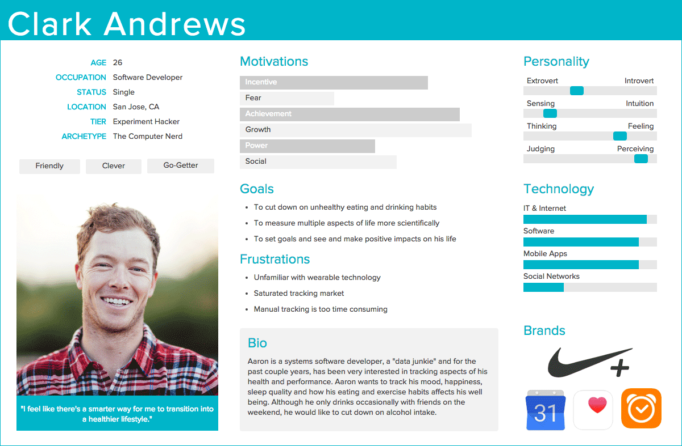

Slide 55
Ülesanne
„Ettevõtte“ ja persoona

Slide 56
Loeng 3
Navigatsioonisüsteemi põhitõed

Slide 57
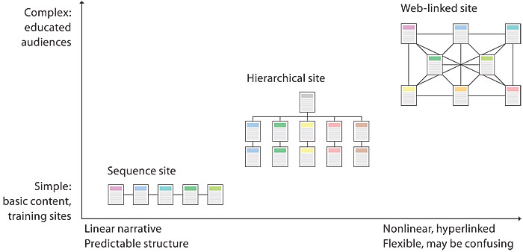
Navigatsiooni struktuurid
Jada või lineaarne struktuur (linear strcuture)
väikestele lehtedele, lineaarne
Hierarhiline struktuur (hierarchical)
Enim levinud
Võrk struktuur (web-linked)
üldiselt nö otsingumootori vaade

Slide 58
Hierarhiline struktuur
Hierarhia (kreeka keeles hieros püha + archē valitsus, võim) on astmeline allumise süsteem erinevate asjade organiseerimiseks ja hindamiseks.
Avaleht
Põhi sektsioonid
Alam sektsioonid
Jne..

Slide 59
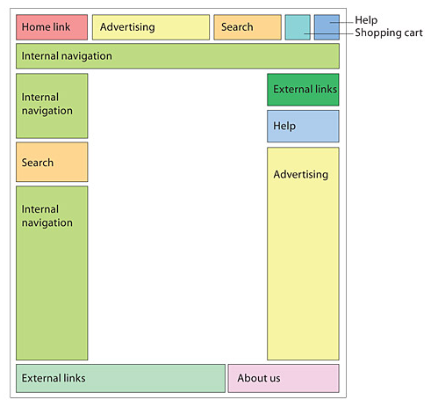
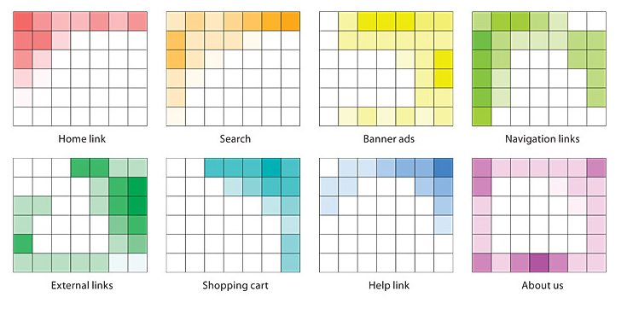
Kasutajate eeldused

Slide 60
Klienditeekonna kaardistamine
Kliendi­teekonna kaardistamine on meetod tavapärase kliendikogemuse visuaal­seks kaardistamiseks.
Klienditeekonna kaardistamine on üks lihtsamaid ja kasutatavamaid lähenemisi teenuse mõistmiseks:
teenuste tolerantsi hindamiseks
arenduse ja innovatsiooni võimaluste identifitseerimiseks
disainimiseks.

Slide 61
Mis on kasutajateekonna kaardistamine?
Kasutajateekonna kaart on visuaalne või graafiline kujutis lõppkasutaja kogemuse tervikpildist
Nende suhe selle organisatsiooniga, teenuse, toote või brändiga üle aja perioodi ning erinevate meediumite.
Kaardistamine toimub kasutaja perspektiivist lähtuvalt kuid rõhutab siiski olulisi puutepunkte kasutaja ootuste ning äri vajaduste vahel.

Slide 62
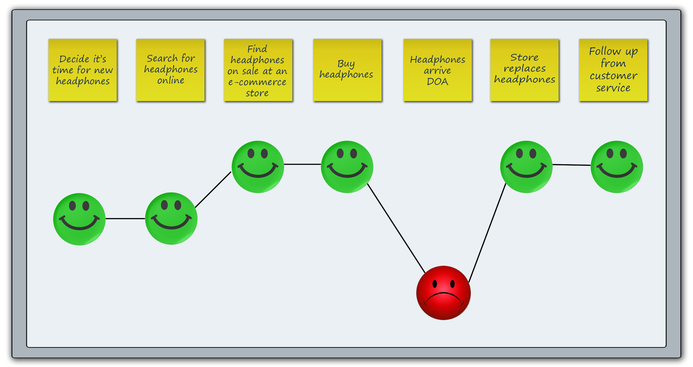

Slide 63
Kaardi komponendid
Persoonad – mõistmaks kliendi vajadusi ning valupunkte
Ajatelg – piiritletud aeg soovitud tulemuse saavutamiseks
Empaatia kaart – sihtgrupi esindaja elamus
Puutepunkt – kliendi ning ärivajaduste kokkupuuted, nt arvete maksmine
Kanalid – kus tegevus toimub (veebileht, äpp, kõnekeskus jne)

Slide 64
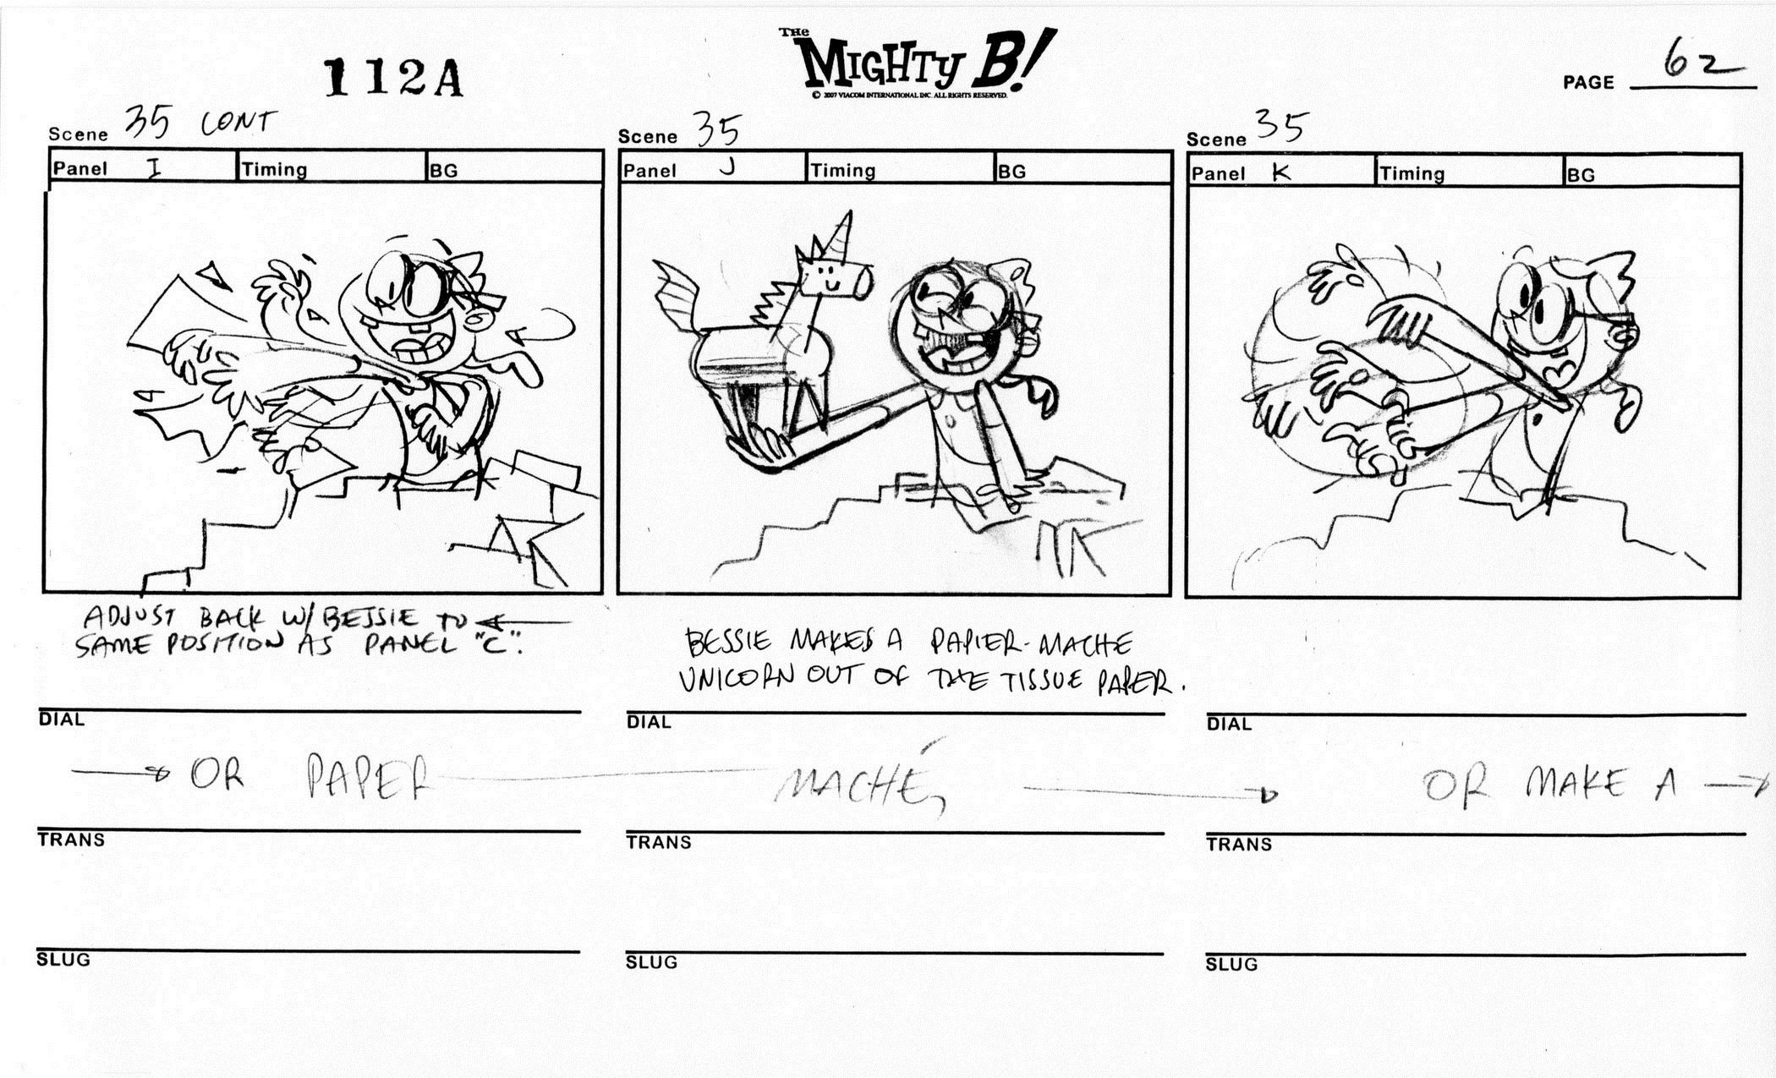
Jutusein (inglise k. storyboard)
Jutusein on vahend loomaks kasutajate tööprotsessi süsteemis
Notes:
Tuleneb filmitööstusest (1930-ndatel leiutatud väidetavalt Walt Disney)

Slide 66
Kaartide sorteerimine
Kaartide sorteerimine ehk card sorting on vahend infoarhitektuuri loomisel.
Infoarhitektuuri loomine tähendab:
Süsteemi kirjeldamist
Kuidas informatsioon on grupeeritud
Milline on süsteemi struktuur ja selles navigeerimise viisid
Ning kasutatav terminoloogia
Notes:
http://www.itcollege.ee/wp-content/uploads/Veebikeskkonna_kasutajasobralikuks_muutmine_II_HS_03102011.pdf

Slide 67
Kasutatakse
Antud meetodit võib kasutada uue veebisaidi disainimisel
Samuti olemasoleva saidi ümberstruktureerimisel
Enne testimist tuleb selgeks teha selle eesmärk, hoolikalt välja valida info, mida hakatakse grupeerima, valmistada ette kaardid ning valida testkasutajad.

Slide 68
Erinevad meetodid
Avatud kaartide sorteerimine - Kui on aga vaja saada ideid, kuidas võiks veebisaidi või rakenduse sisu jagada, siis tasub kasutada „avatud“ kaartide sorteerimist.Siis saavad testkasutajad moodustada ise oma gruppe ja nimetada neid oma äranägemise järgi.
Suletud kaartide sorteerimine - Kui on vaja lisada infot olemasolevasse struktuuri või on teada, et gruppe muuta ei saa, siis parem on kasutada „kinnist“ kaartide sorteerimist (closed card sorting), kus grupid on ette antud.
Notes:
Tree testing is a usability technique for evaluating the findability of topics in a website. It is also known as reverse card sorting or card-based classification.^{[1]}
https://en.wikipedia.org/wiki/Tree_testing

Slide 69
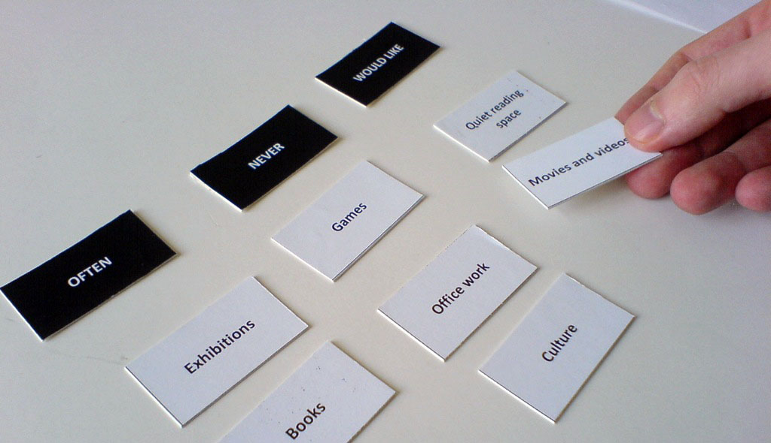
Kaartide sorteerimine

Slide 70
Ülesanne
Wireframe ja saidi struktuur

Slide 71
Loeng 4
UI disain, prototüüpimine, PET disaing, mängustamine

Slide 72
Hea ja halb UX disain
Kasutajaliides ei ole regeeriv
UI ei ole intuitiivne
Disain ei ole järjepidev
Ei ole selget sihtgruppi – 80/20 reegel, ehita oma koduleht 20%le
Puudub sotsiaalne interaktsioon
Puudub suund – peaks proovima kasutajat juhtida oma eesmärgini
Vormid on liiga nõudlikud – nõuavad liiga palju infot
Puudub sotsiaal meedia login

Slide 73
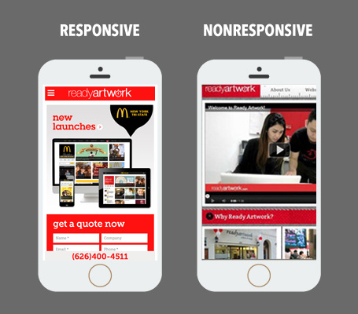
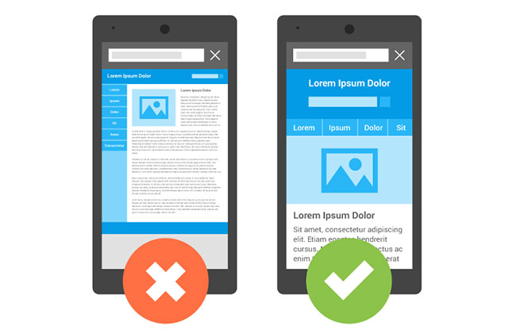
Kasutajaliides ei ole reageeriv

Slide 74
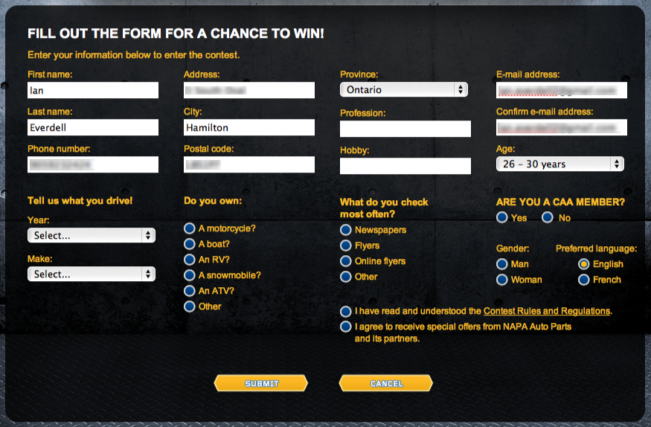
Vormid on liiga nõudlikud

Slide 75
Puudub sots.võrgustiku login

Slide 76
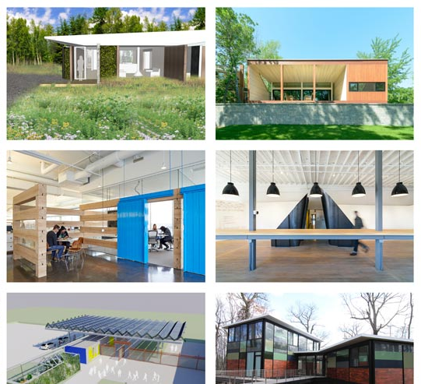
Arusaamatu navigatsioon

Slide 77
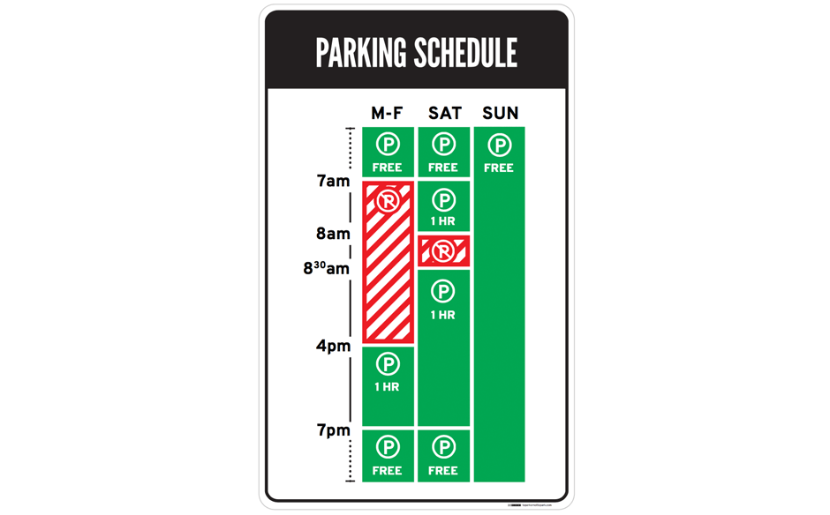
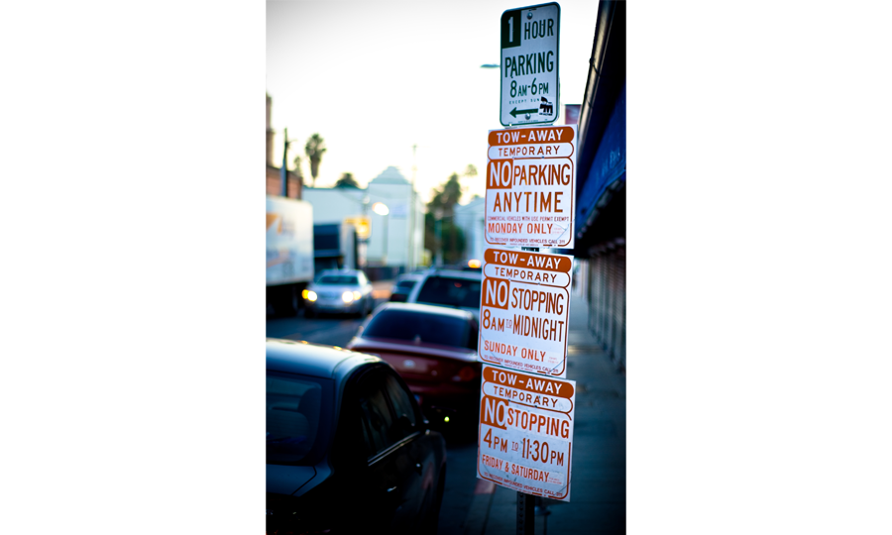
Informatsiooni ülekoormus

Slide 78
Prototüüpimine
Materialiseerunud versioon algsest ideest
Protos (kreeka keeles) „esimene” + Typos (kreeka keeles) „mulje”

Slide 79
Prototüübi tüübid
Paberil | Ekraanil
Joonistus, kavad või sõrestik (wireframe) | Klikitav sõrestik
Paberil prototüüp | Interaktiivne prototüüp

Slide 80
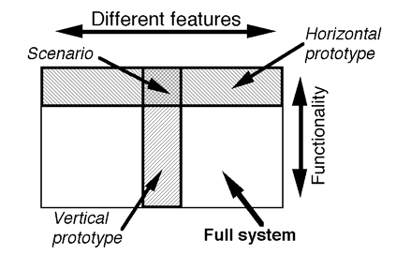
Prototüübi dimensioon ehk mõõde
Horisontaalne prototüüp: kõik omadused, osaliste funktsioonidega.
Vertikaalne prototüüp: mõned valitud omadused täis funktsionaalsusega

Slide 81
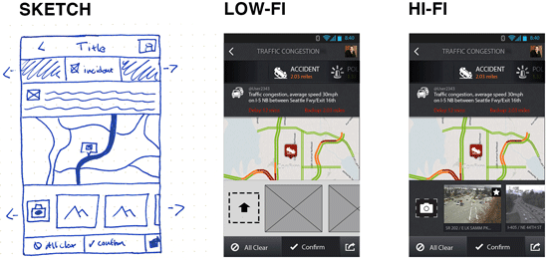
Täpsus (fidelity)
Sarnasus aste lõpp tootele

Slide 82
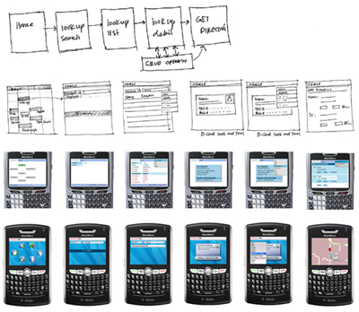

Slide 83
›
SEO Ability to find your site
USABILITY complete the task efficiently
PET THEORY motivation to complete the task
“Can do”
“Will do” Julgusta,
Motiveeri,
Piira

Slide 84
Kuidas alustada? Top 6
Vastastikkus (sina mulle, mina sulle.)
Pühendumine ja järjepidevus
Sotsiaalne tõend
Meeldivus
Autoriteet
Nappus

Slide 85
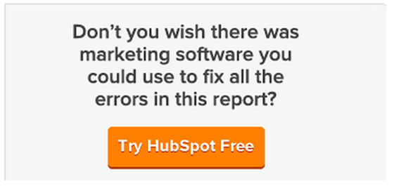
Vastastikkus
Anna midagi tasuta
Paku midagi väärtuslik kasutaja pühenduse eest

Slide 86
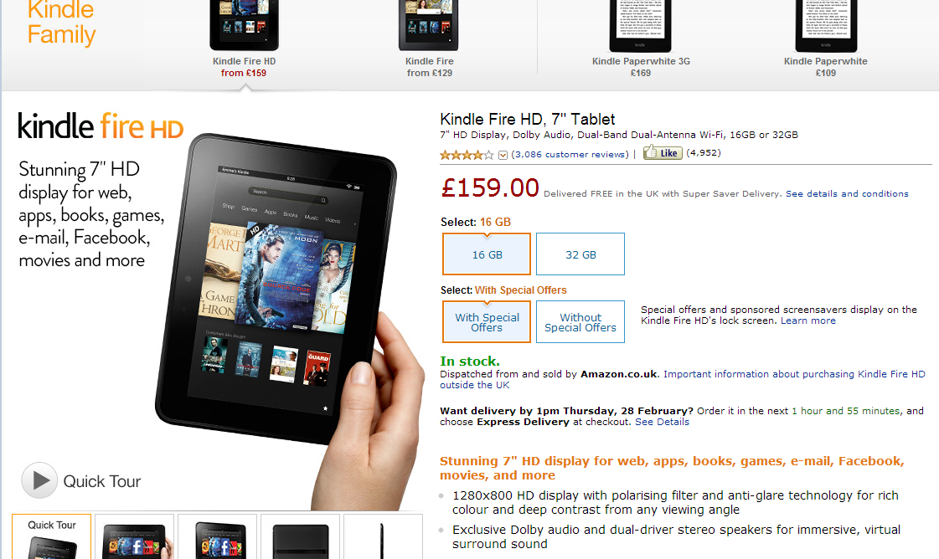
Sotsiaalne tõend
Tooge välja veenvad kommentaarid sarnaselt sihtgrupilt
Markeeri äratuntavalt populaarsemad ning soodsamad tooted
Likes & reviews
Likes and reviews

Slide 87
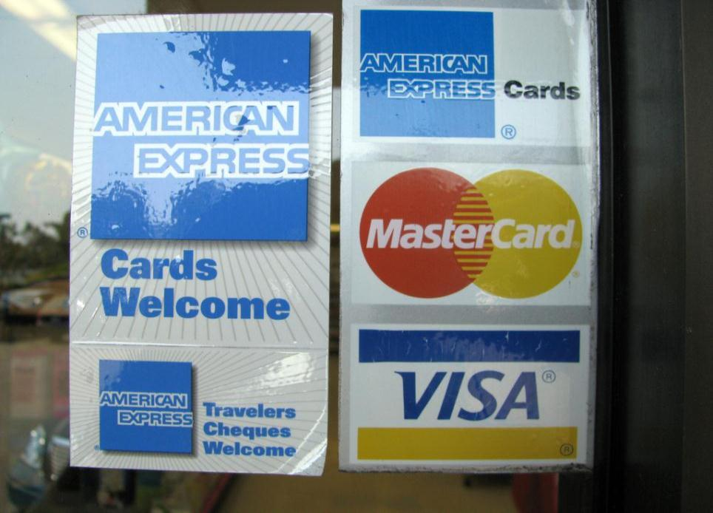
Autoriteet
Kasuta autoriteetseid partnereid, tunnuseid jne
Tsiteeri tunnustatud eksperte või organisatsioone

Slide 88
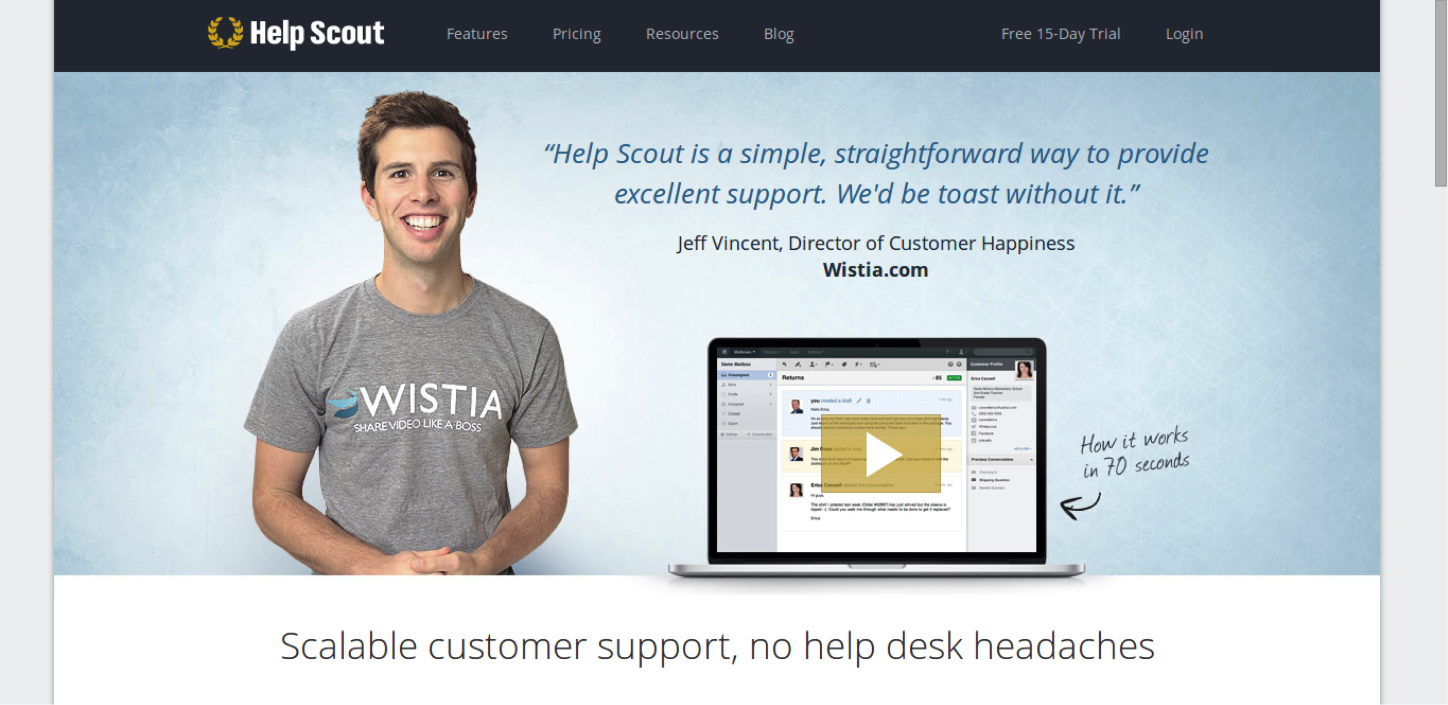
Meeldivus
Tuttavad või meeldivad näod kliendi sihtgrupist
Sihtgrupile vastav keelekasutus

Slide 89
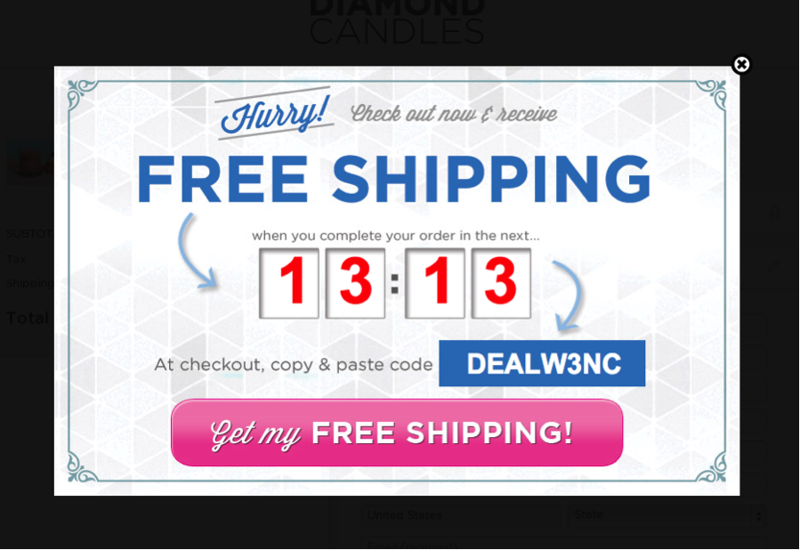
Nappus
Limiteeri pakkumisi kas aja või kogusega
Kasuta pakkumise lõpu taimereid

Slide 90
Mängustamine (gamification)
Mänguelementide kasutamine mittemängulises keskkonnas
Tõsta aktiivsust ja motivatsiooni
Tekitada kulgemine

Slide 91
Kulgemine (flow)
Olukord, kus osaleja on tegevusele nii keskendunud, et ta kaotab ajataju, lõpetab muretsemise enese ja argiasjade pärast

Slide 93
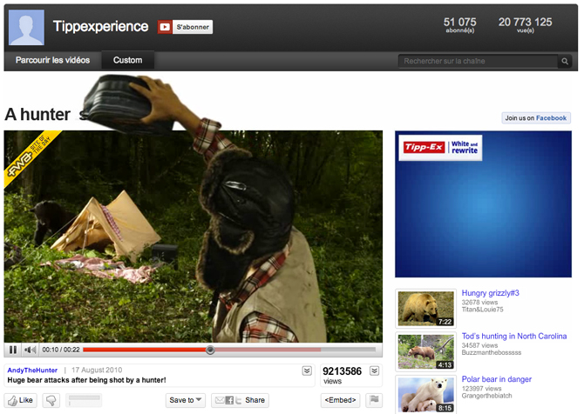

Slide 95
Ülesanne
Oma projektile sarnasete lehtede leidmine
Mis hästi, mis halvasti, mis võiks paremini teha

Slide 96
Loeng 5

Slide 97
Kultuuri dimensioonid
Gerard Hendrik – Madalmaade sotasiaal psühholoog
Mõtles välja oma nimelise kultuuri dimensiooni teooria

Slide 98
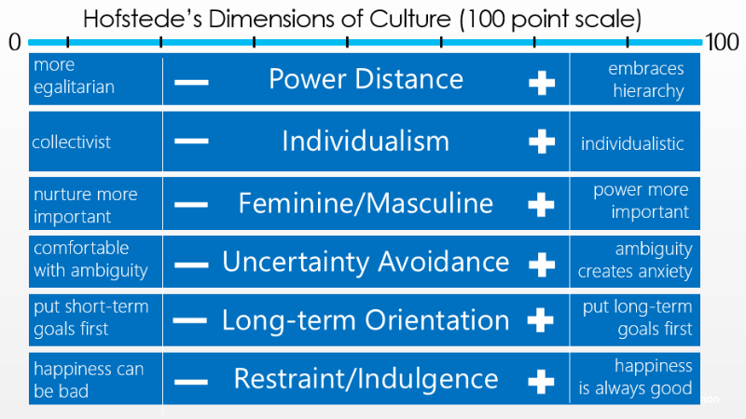

Slide 99
Power distance index (PDI)
Notes:
The power distance index is defined as “the extent to which the less powerful members of organizations and institutions (like the family) accept and expect that power is distributed unequally.” In this dimension, inequality and power is perceived from the followers, or the lower level. A higher degree of the Index indicates that hierarchy is clearly established and executed in society, without doubt or reason. A lower degree of the Index signifies that people question authority and attempt to distribute power.^{[6]}

Slide 100
Masculinity vs. femininity (MAS)
Notes:
In this dimension, masculinity is defined as “a preference in society for achievement, heroism, assertiveness and material rewards for success.” Its counterpart represents “a preference for cooperation, modesty, caring for the weak and quality of life.” Women in the respective societies tend to display different values. In feminine societies, they share modest and caring views equally with men. In more masculine societies, women are more emphatic and competitive, but notably less emphatic than the men. In other words, they still recognize a gap between male and female values. This dimension is frequently viewed as taboo in highly masculine societies.^{[6][7]}

Slide 101
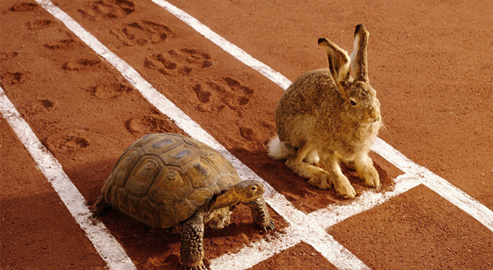
Long-term orientation vs. short-term orientation (LTO)
Notes:
This dimension associates the connection of the past with the current and future actions/challenges. A lower degree of this index (short-term) indicates that traditions are honored and kept, while steadfastness is valued. Societies with a high degree in this index (long-term) views adaptation and circumstantial, pragmatic problem-solving as a necessity. A poor country that is short-term oriented usually has little to no economic development, while long-term oriented countries continue to develop to a point.^{[6][7]}

Slide 102
Indulgence vs. restraint (IND)
Notes:
This dimension is essentially a measure of happiness; whether or not simple joys are fulfilled. Indulgence is defined as “a society that allows relatively free gratification of basic and natural human desires related to enjoying life and having fun.” Its counterpart is defined as “a society that controls gratification of needs and regulates it by means of strict social norms.” Indulgent societies believe themselves to be in control of their own life and emotions; restrained societies believe other factors dictate their life and emotions.^{[6][7]}

Slide 103
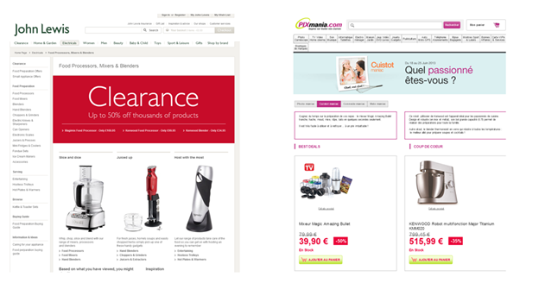
Suurbritannia vs Prantsusmaa

Slide 104
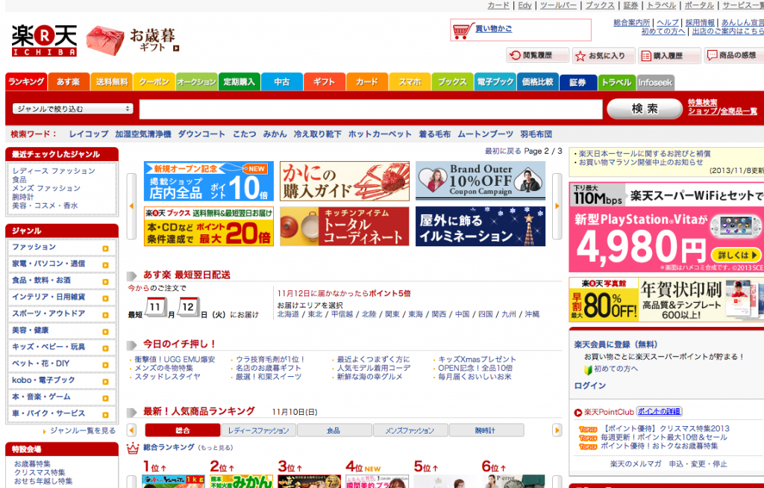
Notes:
Rakuten.co.jp

Slide 105
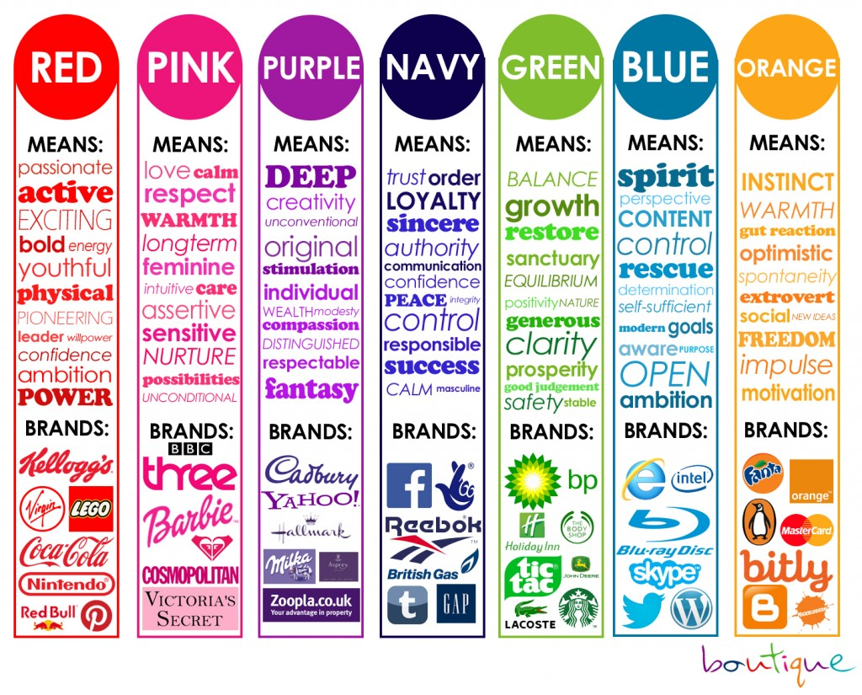
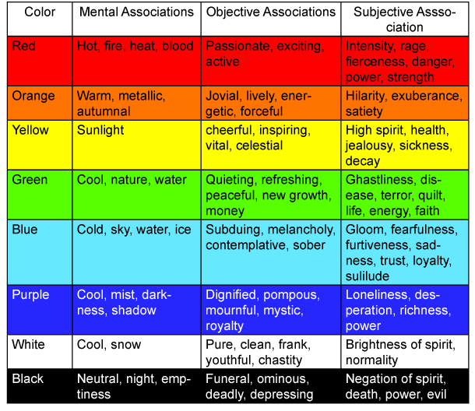
Värvi assotsiatsioonid

Slide 106
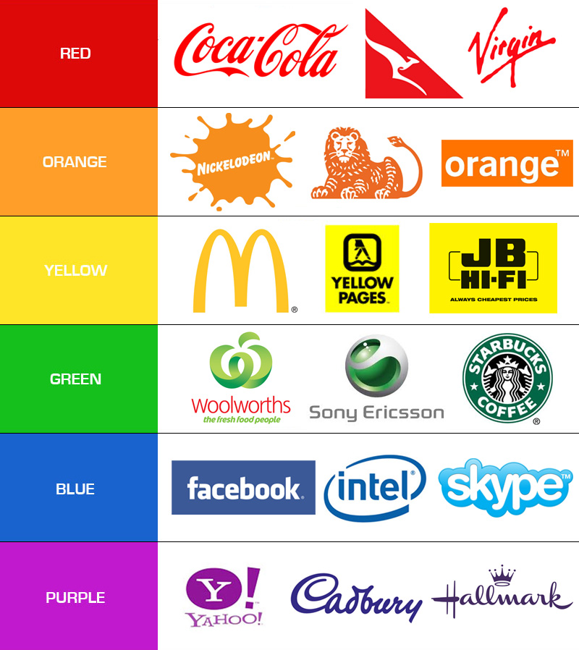
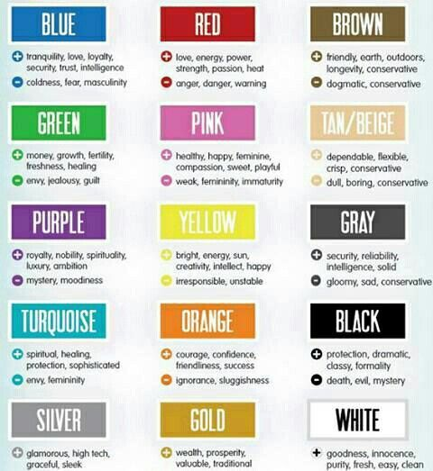

Slide 107
Terminid
Sümbol on märgistatavaga midagi ühist sisaldav ese, olend, kujutis, kujutluspilt vm., võrdkuju
Ikonograafia kindla isiku v. teema kujutamise reeglistik.
Kontekst ümbritsev tekst, kaastekst; mõtteseos.

Slide 108
Kultuuriruum
Oluline arvestada loodava keskkonna kultuuri ruumi
Kasuta võimalikult üheti mõistetavaid sümboleid
Arvesta sihtgruppi: lapsed, täiskasvanud, naised/mehed, vanus
ISO 9186

Slide 109
Ülesanne
Panime kokku inspiratsiooni kaardi ning sellest leidsime värvi paleti
Ei ole kohustus oma ainetöö juures kasutada!

Slide 110
Ainetöö
Eesmärk on saada praktilist kogemust erinevate õpetatavate metoodikate kasutamisest

Slide 111
Aine töö
Koduleht – töö aluseks eelnevalt valitud ettevõte ja persoonad
Võib valida uue teema, aga tahaks näha kaasfaile – „ettevõtte“ kirjeldus ja persoonad
Ei pea ratast leiutama
Kasutate tunnis õpitut
Valmida võiks eesmärgipärane kompott
Suudate kirjeldada värvi valikut, mis viisil prototüüpisite, millised kasutatavuse metoodikaid kasutasite jne
Esitlus klassi ees, aega kuskil 20 min (esitlus + küsimused ja kommentaarid)
Kasutage mõnda PET elementi

